Slide 1
Tic-Tac-Toe avec Tkinter
Comment utiliser tkinter pour créer un interface

Slide 2
Qu’est-ce que tkinter
Tkinter (de l'anglais Tool kit interface) est la bibliothèque graphique libre d'origine pour le langage Python, permettant la création d’interface graphiques. Elle vient d'une adaptation de la bibliothèque graphique TK écrite pour Tcl.

Slide 3
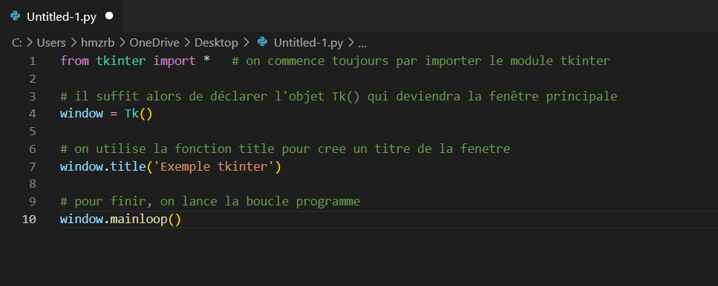
Exemple

Slide 4
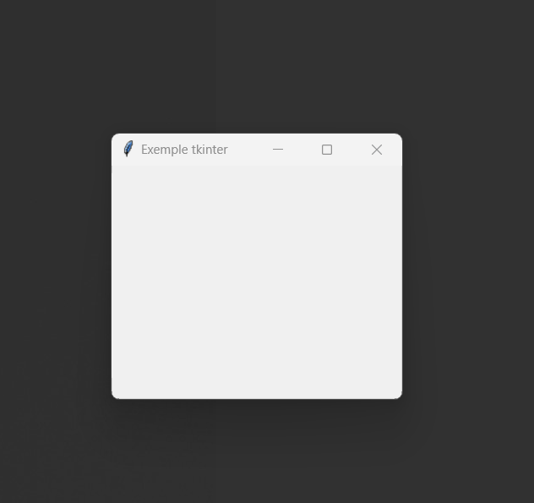
Résultat

Slide 5
Comment Utilise Tkinter Pour Crée Un Interface
Tkinter consiste avec plusieurs méthodes fonctions est objets pour facilite la création d’un interface. Voici un liste des widgets utilisable dans Tkinter pour Python.

Slide 6
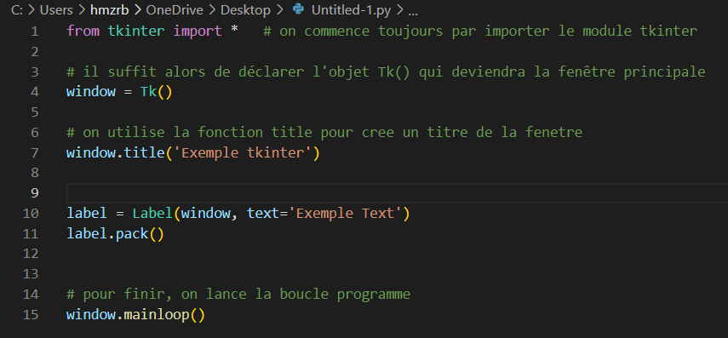
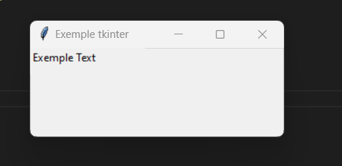
Label Tkinter
Ce widget Label est un widget Tkinter standard utilisé pour afficher un texte ou une image à l’écran

Slide 7
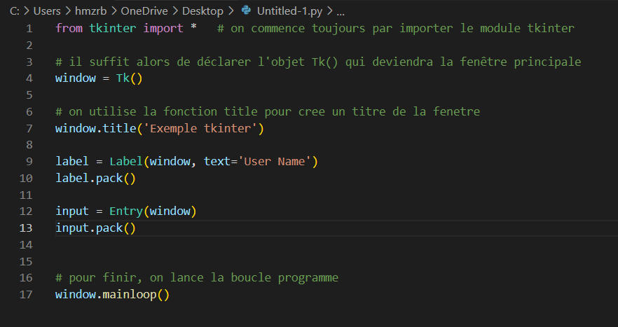
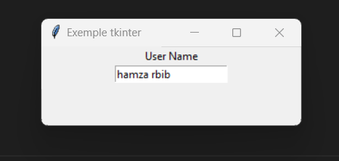
Entry Tkinter
Le widget Entry en tkinter, permet de créer une zone de saisie sur une seule ligne, pouvant servir à la récupération des données saisie par l’utilisateur.

Slide 8
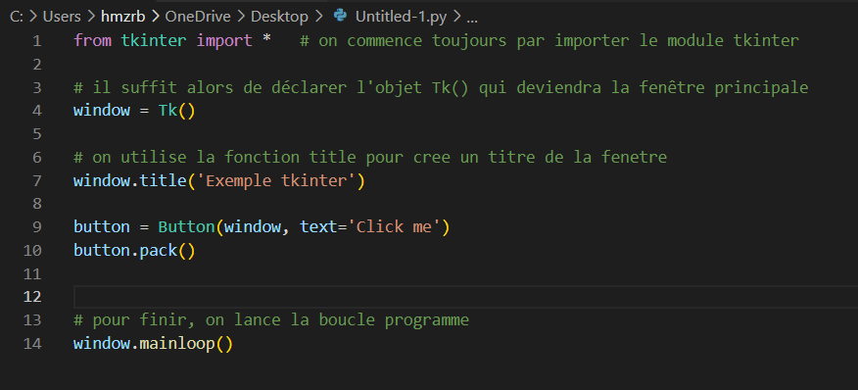
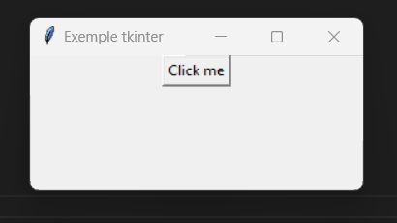
Button Tkinter
Le widget Button est utilisé pour ajouter des boutons dans une application Python. Ces boutons peuvent afficher du texte ou des images qui traduisent leur fonction.
Resource:
France: shorturl.at/koLQU
English: https://coderslegacy.com/python/python-gui/

Slide 9
Comment Créer Tic Tac Toe avec Tkinter
Le tic-tac-toe, aussi appelé « morpion » (par analogie avec le jeu de morpion) et « oxo » en Belgique, est un jeu de réflexion se pratiquant à deux joueurs, tour par tour, dont le but est de créer le premier un alignement. Le jeu se joue généralement en dessinant

Slide 10
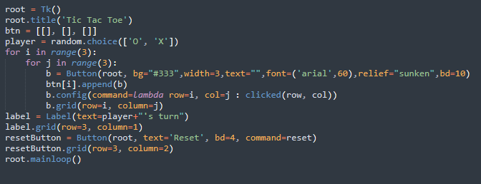
Création de la table de jeu
‘la fenêtre’

Slide 11
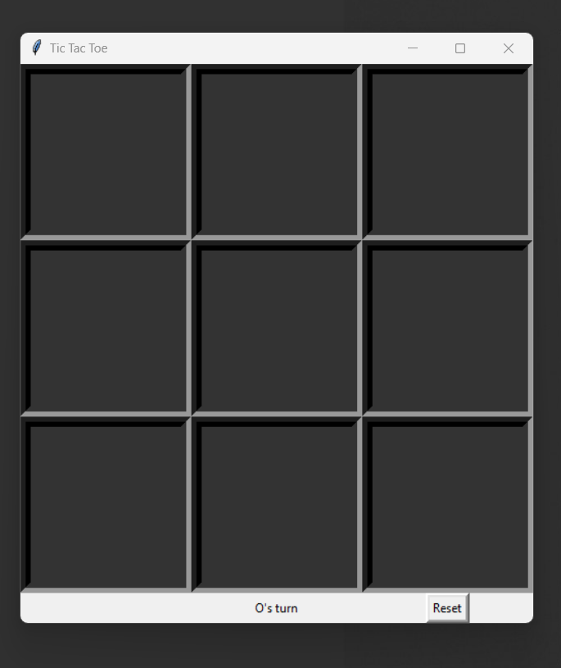
Résultat

Slide 12
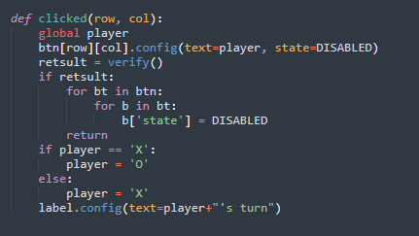
Définition de la fonction clicked()

Slide 13
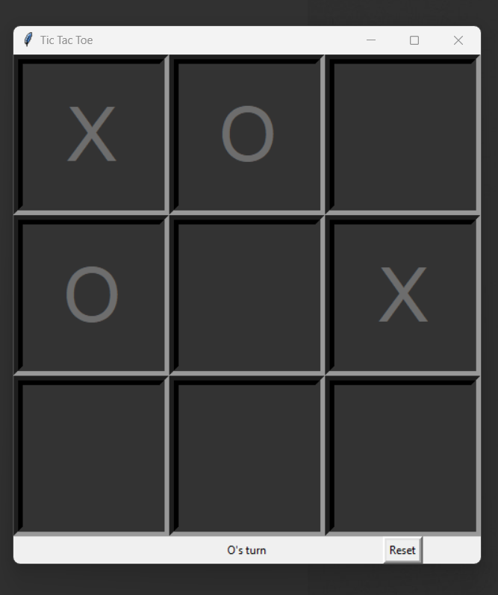
Résultat

Slide 14
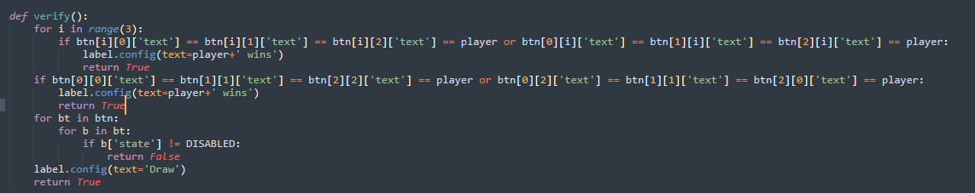
Définition de la fonction verify()

Slide 15
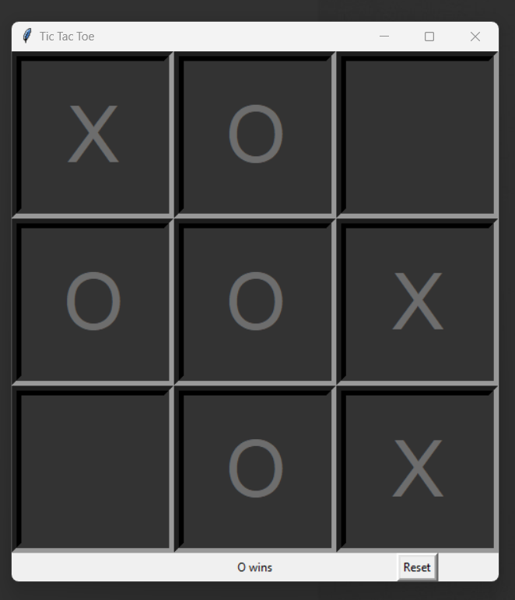
Résultat

Slide 16
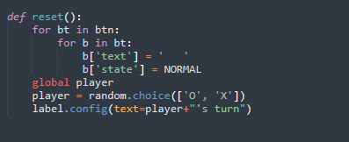
Définition de la fonction reset()

Slide 17
Merci

